Slide 1
Devtools - Console

Slide 2
O que é e para que serve?
Tipos de erros
Responsivo
Aplicação
Lighthouse
Índice

Slide 3
O que é e para que serve o console?
1

Slide 4
O console é uma ferramenta que os desenvolvedores possuem no navegador para tomar decisões sobre nosso projeto ao mesmo tempo em que ele é interpretado pelo Chrome.

Slide 5
Como podemos abrir o console do Chrome?
Existem atalhos de teclado que, dependendo do seu sistema operacional, permitirão que você acesse o console.
Windows / Linux | Mac
Botão direito + inspecionar | Cmd + Shift + J
F12

Slide 6
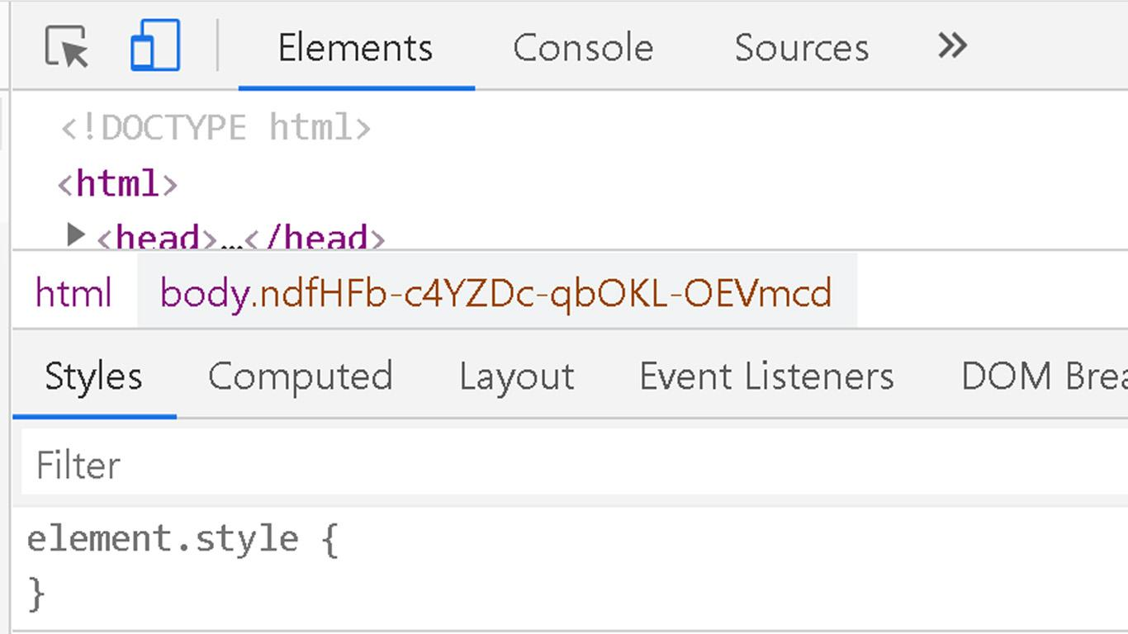
No console, encontramos várias guias e suas funcionalidades:

Slide 7
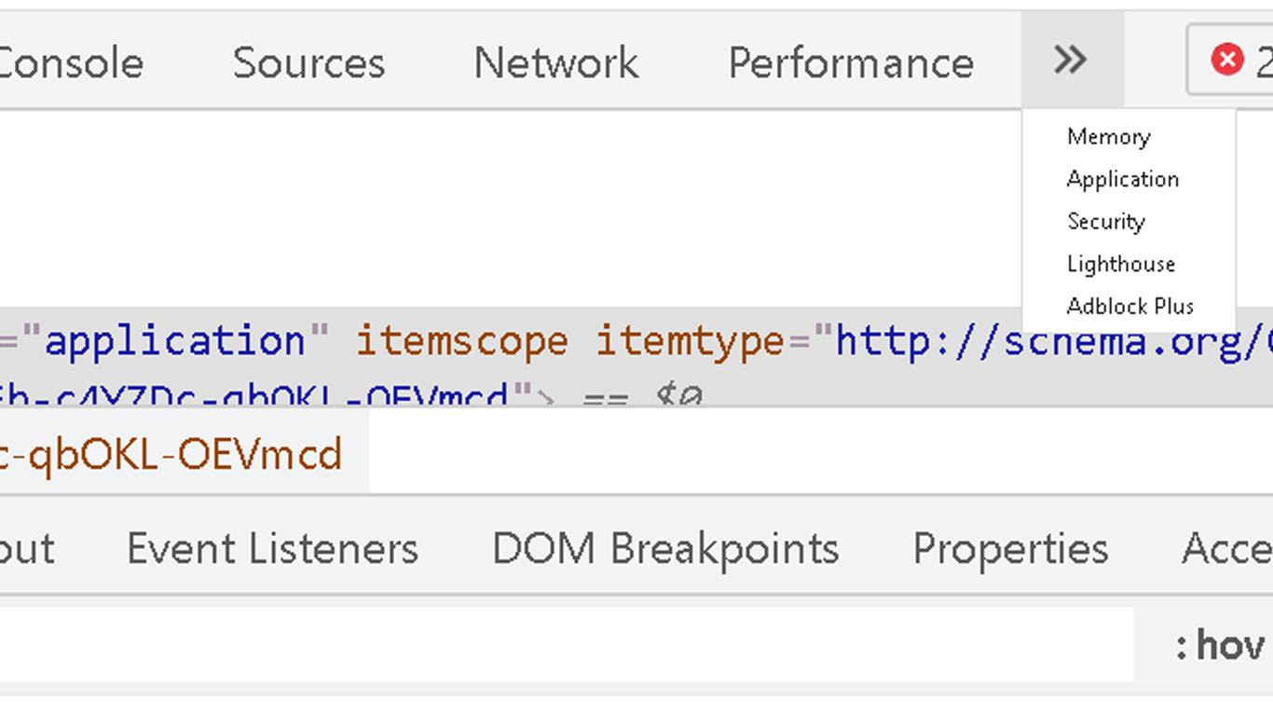

Slide 8
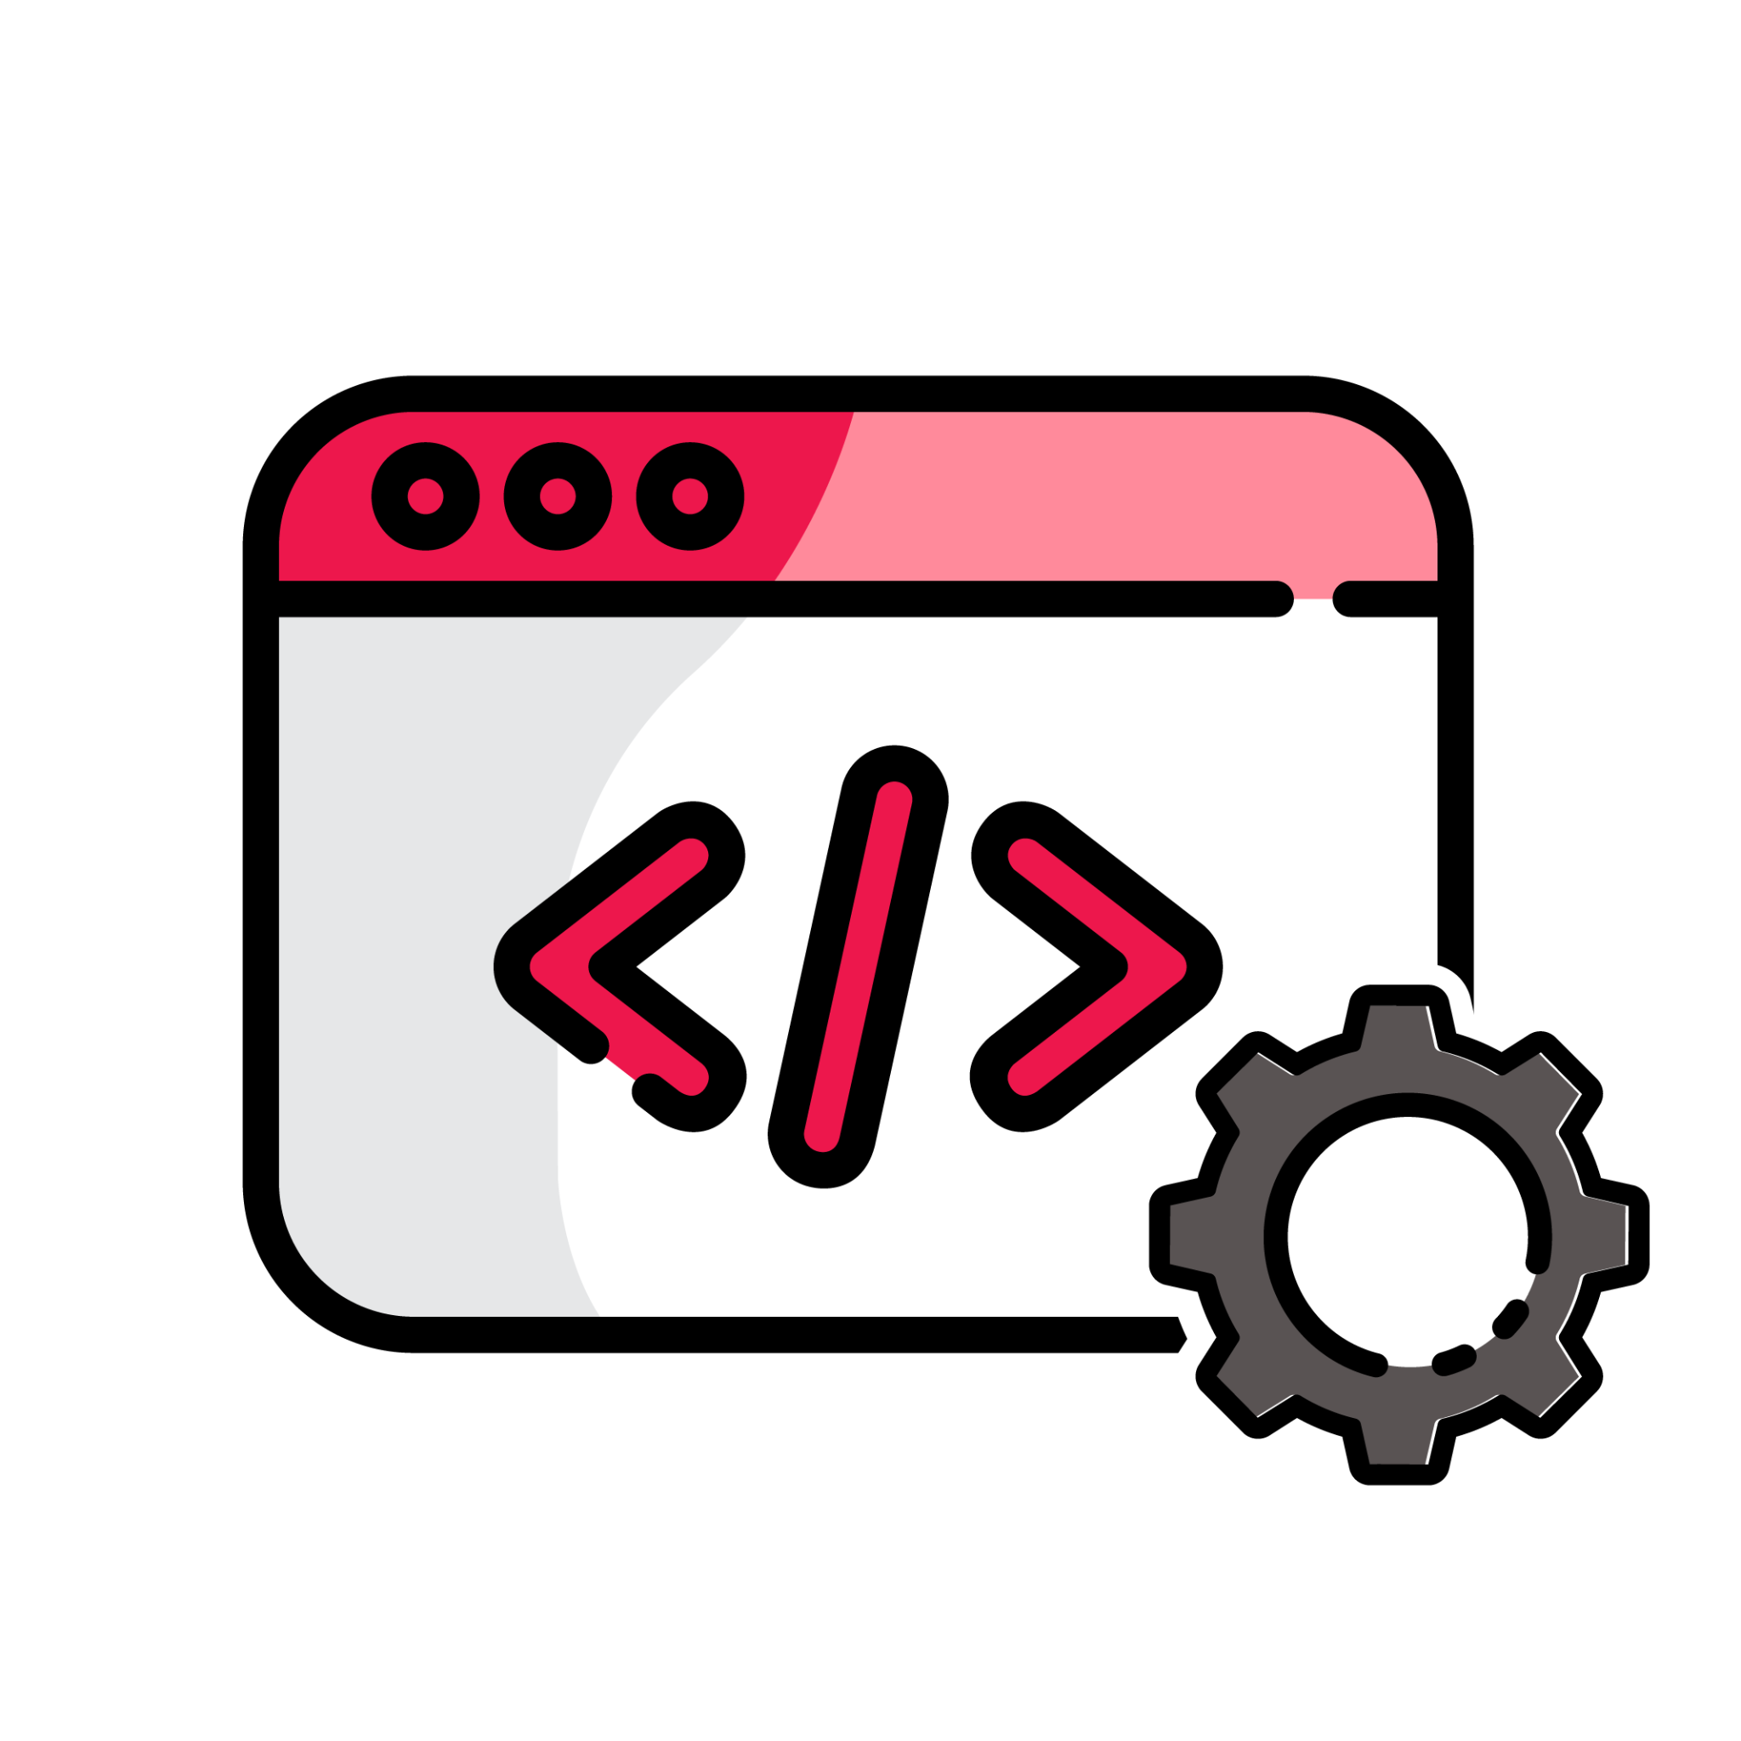
Então, o que podemos fazer com isso?
Quando algo não funciona da maneira que desejamos, podemos gastar muito tempo tentando descobrir qual é o problema e corrigi-lo.
É por isso que o console nos ajuda a agilizar esse processo, pois nos informa o que acontece quando executamos uma tarefa ou solicitação ao servidor.
Pode ser que ele retorne os dados que procurávamos, um erro ou um aviso (warning). Esse processo é chamado de depuração do código ou debugging.

Slide 9
Se executarmos esses exemplos no console, qual resultado ele retornaria para mim em cada caso?
Console
console.log(2+3); // 5
console.log(2+”3”); // 23
console.log(2”3”); // ERROR. Não reconhece um argumento válido: Uncaught SyntaxError: missing ) after argument list

Slide 10
Elementos e Estilos
Na guia Elementos, veremos o código HTML e em Estilos, nosso CSS. Se clicarmos na seta indicada na imagem e depois colocarmos o mouse sobre os elementos da tela, perceberemos facilmente onde eles estão no código para poder manipulá-los e apreciar a mudança sem ter que ir ao editor de texto e salve.
Atenção! Se atualizarmos a página, as alterações serão perdidas, portanto, se você deseja que essas alterações sejam definitivas, devemos fazê-las no editor de texto.

Slide 11
Tipos de erros
2

Slide 12
Tipos de erros
Existem vários tipos de erros que são exibidos em vermelho no console. Os mais comuns que você conhecerá por enquanto são:
SyntaxError
Representa um erro de sintaxe no idioma representado em JavaScript.
TypeError
Representa um erro que ocorre quando uma variável ou parâmetro não é de um tipo válido, ou seja, indefinido.

Slide 13
Responsivo
3

Slide 14
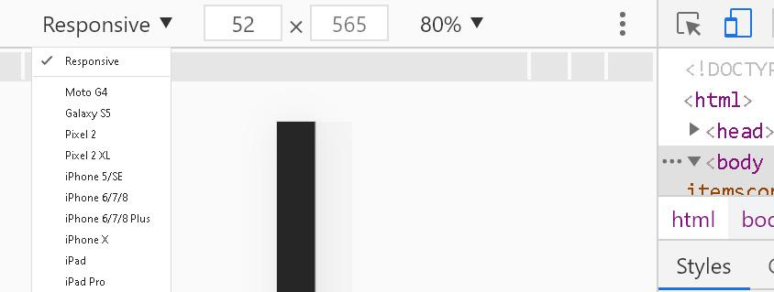
Muitas vezes precisamos adaptar nosso site para poder visualizá-los corretamente em diferentes dispositivos. Na parte superior do inspetor há um ícone de dispositivo, e clicando podemos determinar a resolução da tela ou escolher diretamente um dispositivo.

Slide 15
Aplicação
4

Slide 16
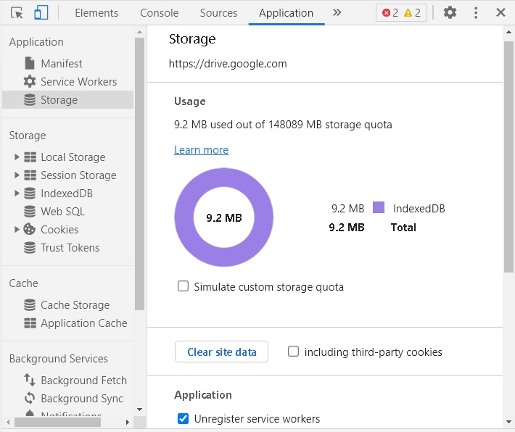
Com esta aba, podemos executar tarefas referentes aos dados que são salvos pelo cliente em nosso site por um determinado período de tempo. Por exemplo, excluir da memória os dados inseridos no login de um usuário.

Slide 17
Lighthouse
5

Slide 18
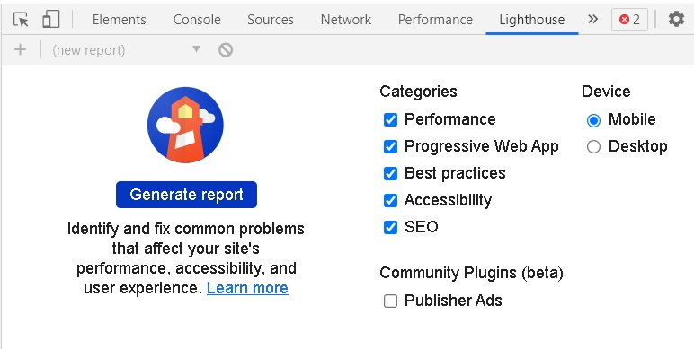
Lighthouse é uma ferramenta que gera relatórios para verificar recursos que a web deve ter para ser considerada ótima. Alguns deles são desempenho, acessibilidade e SEO.

